Slide 1
第五周研讨第一题
数据库C组

Slide 2
题目
在school数据库中，查询计算机学院男生选修本学院教授开设的课不及格的且还未重修的课，输出学生的学期，学号，课号，按学期升序，学期相同按学号升序排列。

Slide 3
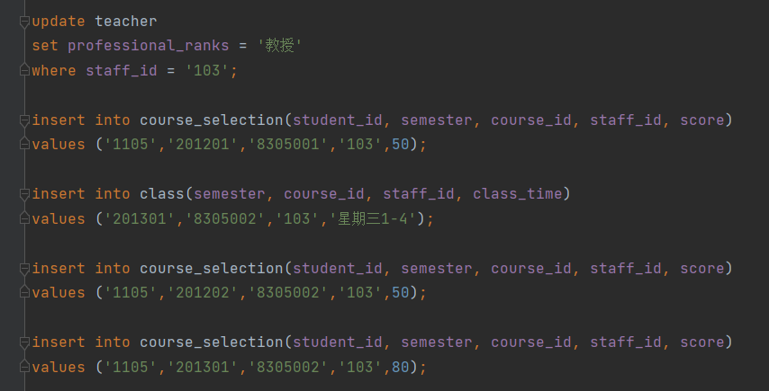
数据准备

Slide 4
SQL语句编写
在school数据库中，查询计算机学院男生选修本学院教授开设的课不及格的且还未重修的课，输出学生的学期，学号，课号，按学期升序，学期相同按学号升序排列。
select semester,student_id,course_id from course_selection x where student_id in (select student_id from student where dept_id in (select dept_id from department where dept_name='计算机学院') and sex='男’)
order by 1,2;

Slide 5
SQL语句编写
在school数据库中，查询计算机学院男生选修本学院教授开设的课不及格的且还未重修的课，输出学生的学期，学号，课号，按学期升序，学期相同按学号升序排列。
and staff_id in (select staff_id from teacher where dept_id in (select dept_id from department where dept_name='计算机学院') and professional_ranks='教授') and score<60

Slide 6
SQL语句编写
在school数据库中，查询计算机学院男生选修本学院教授开设的课不及格的且还未重修的课，输出学生的学期，学号，课号，按学期升序，学期相同按学号升序排列。
and not exists(select student_id,course_id from course_selection y where x.student_id = y.student_id and x.course_id = y.course_id group by student_id,course_id having count(student_id)>1)
and not exists(select student_id,course_id from course_selection y where x.student_id = y.student_id and x.course_id = y.course_id and y.semester>x.semester)

Slide 7
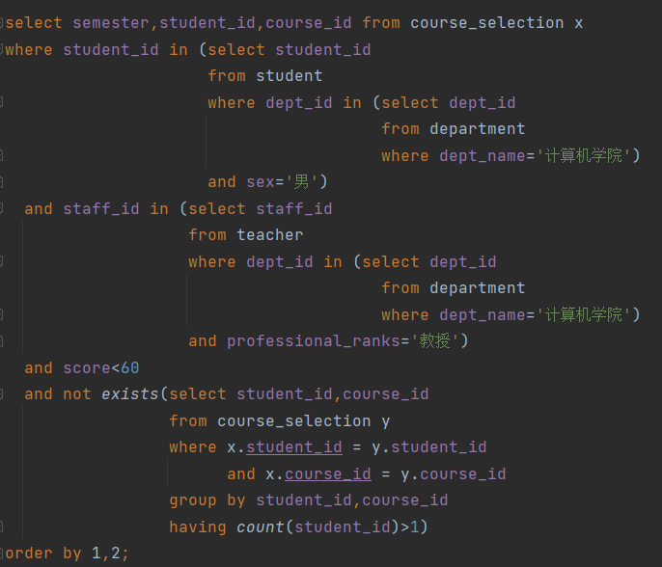
最终结果

